Slide 1

Cultura Libre
La cultura como bien de primera necesidad
Semana Cultural 2013
C. F. Padre Piquer
16/12/13
Jorge Gómez <jorge@sindormir.net>
Notes:
Presentación personal.
Contar un poco de mi, de la academia.
No soy experto en leyes de copyright

Slide 2
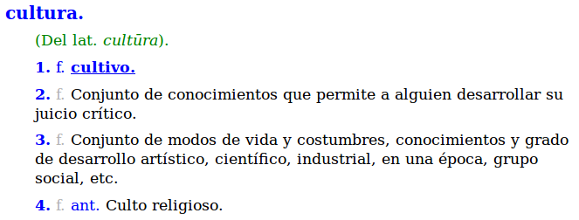
¿Qué es la cultura?
Fuente: Diccionario RAE
Notes:
Primero definamos a qué nos referimos con cultura:
Si nos atenemos a la segunda definición, podemos decir que este país...
La definición importante es la tercera, pero prefiero cómo lo cuenta la wikipedia... mucho más clara

Slide 3
¿Qué es la cultura?
La cultura es el conjunto de todas las formas, los modelos o los patrones, explícitos o implícitos, a través de los cuales una sociedad se manifiesta.
La cultura es toda la información y habilidades que posee el ser humano.
Fuente: Wikipedia.org

Slide 4
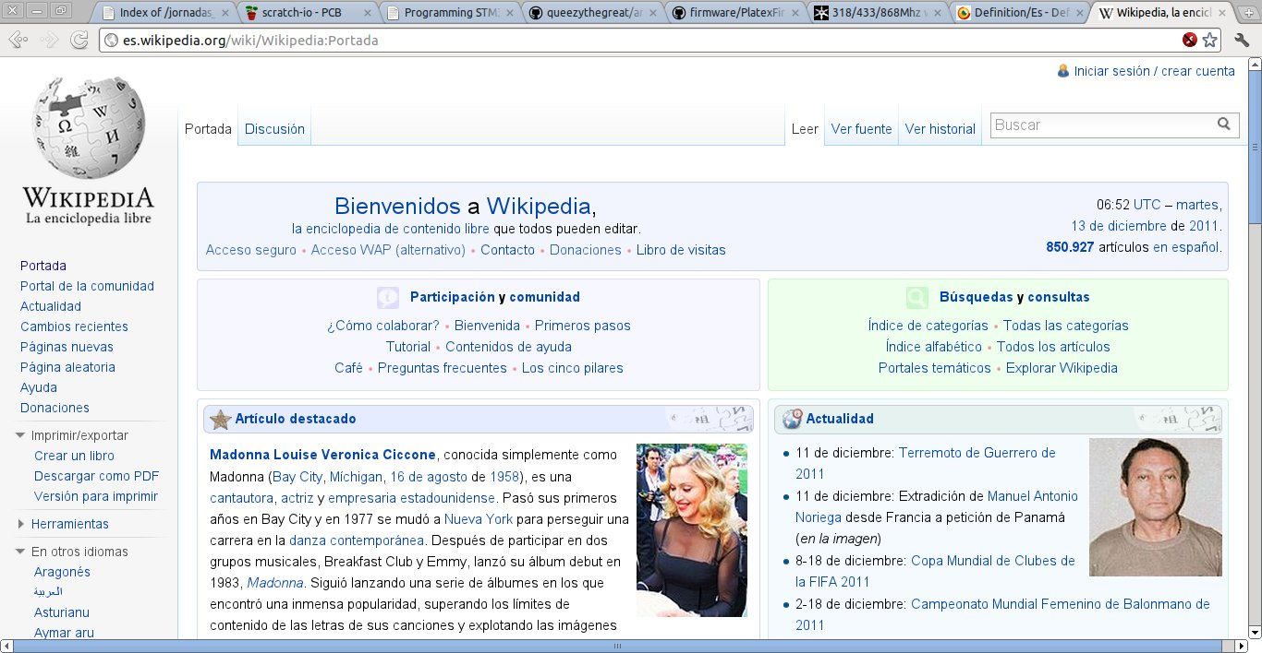
Conocimiento libre
Wikipedia – http://es.wikipedia.org
Notes:
Poner como ejemplo de cultura libre la wikipedia, que todo el mundo conoce.
Podemos pensar que con tener la wikipedia, que lo explica todo, ya tenemos cultura libre...
La wikipedia sólo es una enciclopedia, y por lo tanto sólo abarca una parte de la cultura.
Pero veamos de qué forma es libre la wikipedia

Slide 5
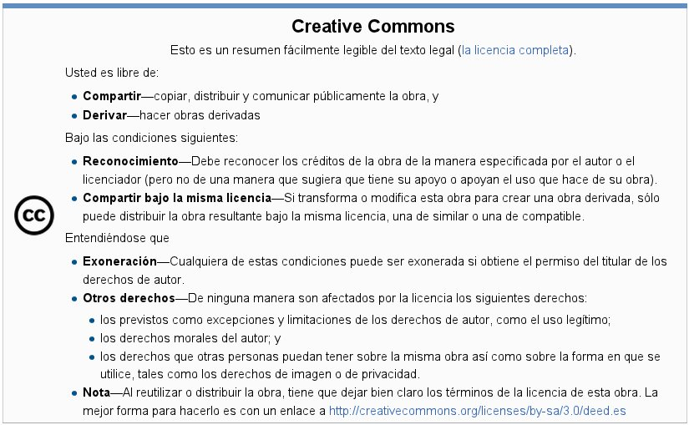
Conocimiento libre
Wikipedia – http://es.wikipedia.org

Slide 6
Dudas...
¿Se debe pagar por acceder a la cultura?
¿Todo lo que tiene un valor debe tener un precio?
¿En base a qué se genera la cultura?
¿Debe ser la cultura un privilegio de quienes puedan ”permitírsela”?
Notes:
Dejo ahí estas preguntas para que os vayan haciendo run-run y luego al final me contáis.

Slide 7
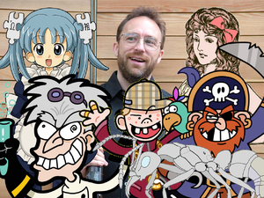
Sobre la creación y la difusión de la cultura
Obras derivadas
Jimbo Wales and friends - Zzyzx11
Notes:
¿Qué es una obra derivada? ¿Por qué puse esta dispositiva?

Slide 8
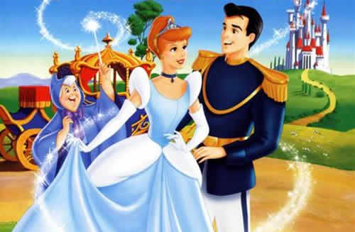
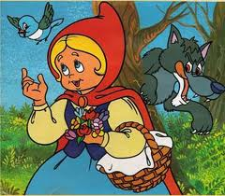
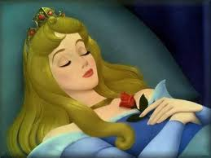
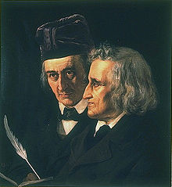
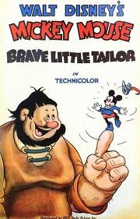
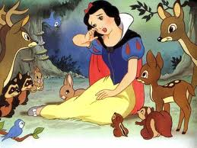
Walt Disney
Hermanos Grimm

Slide 9
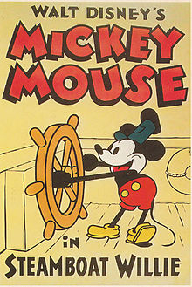
Walt Disney
Steamboat Willie – Walt Disney. Noviembre 1928
Notes:
Steamboat Willie fue el primer corto distribuido con sonido sincronizado con las imágenes

Slide 10
Walt Disney
Steamboat Willie – Walt Disney. Noviembre 1928
Notes:
Steamboat Willie fue el primer corto distribuido con sonido sincronizado con las imágenes

Slide 11
Walt Disney
Steamboat Willie – Walt Disney. Noviembre 1928
Notes:
Steamboat Willie fue el primer corto distribuido con sonido sincronizado con las imágenes

Slide 12
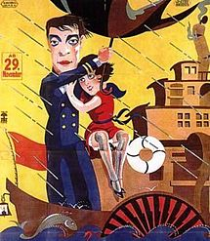
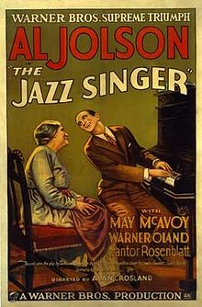
Walt Disney
Steamboat Bill Jr.
Buster Keaton Mayo 1928
(Idea y música)
The Jazz Singer
Alan Crosland Octubre 1927
(Técnica)

Slide 13
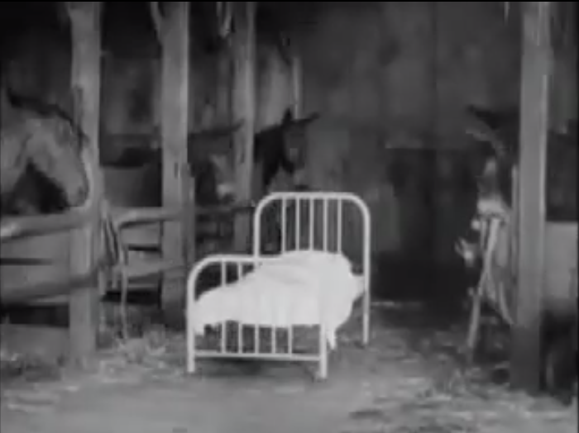
Walt Disney
Steamboat Bill Jr. Buster Keaton Mayo 1928
Notes:
Steamboat Willie fue el primer corto distribuido con sonido sincronizado con las imágenes

Slide 14
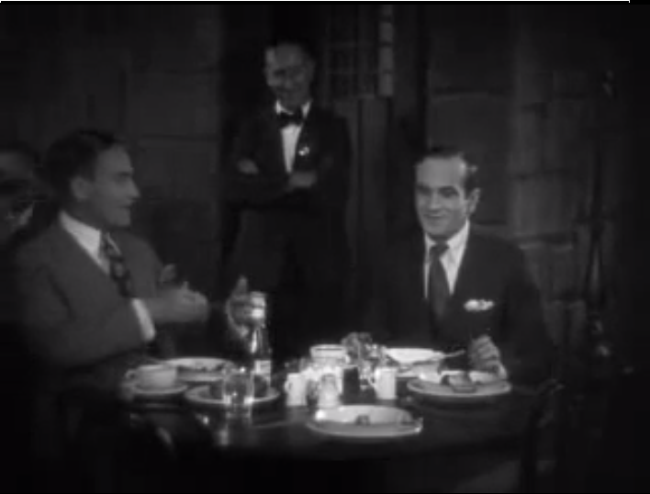
Walt Disney
The Jazz Singer. Alan Crosland Octubre 1927
Notes:
Steamboat Willie fue el primer corto distribuido con sonido sincronizado con las imágenes

Slide 15
Sobre la difusión de la cultura
”Los buenos artistas copian, los grandes roban.”
Plagio:
Pablo Picasso

Slide 16

¿Qué es la Cultura Libre?

Slide 17
¿Qué es la Cultura Libre?
- Libertad de usar el trabajo y disfrutar con los beneficios de su uso.
- Libertad de estudiar el trabajo y aplicar el conocimiento adquirido de él.
- Libertad de hacer y redistribuir copias, totales o parciales, de la información.
- Libertad de hacer cambios y mejoras, y distribuir los trabajos derivados.

Slide 18
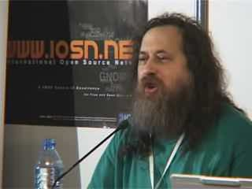
Orígenes
Richard Stallman – Creador del movimiento GNU y de la FSF

Slide 19


Orígenes
GNU
Linux

Slide 20
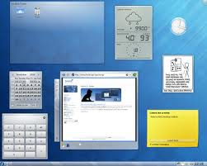
Orígenes
GNU/Linux (kde)

Slide 21
¿Y a partir de ahí?

Slide 22
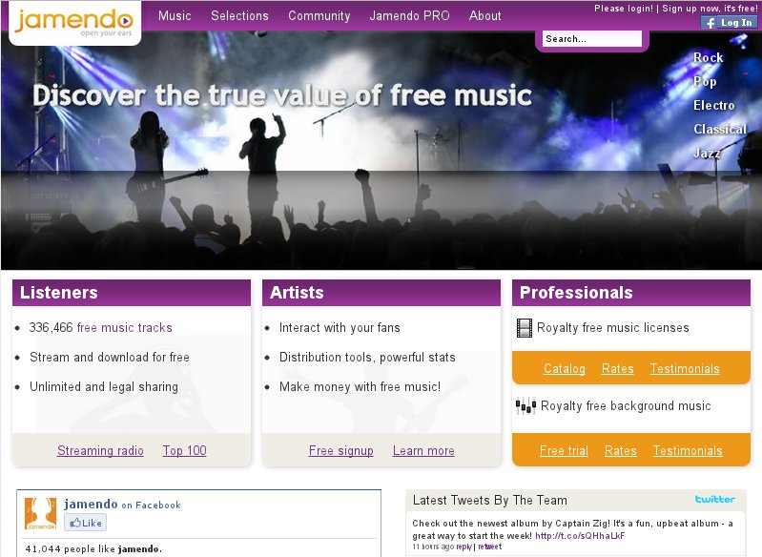
Música Libre
Jamendo – http://www.jamendo.com

Slide 23
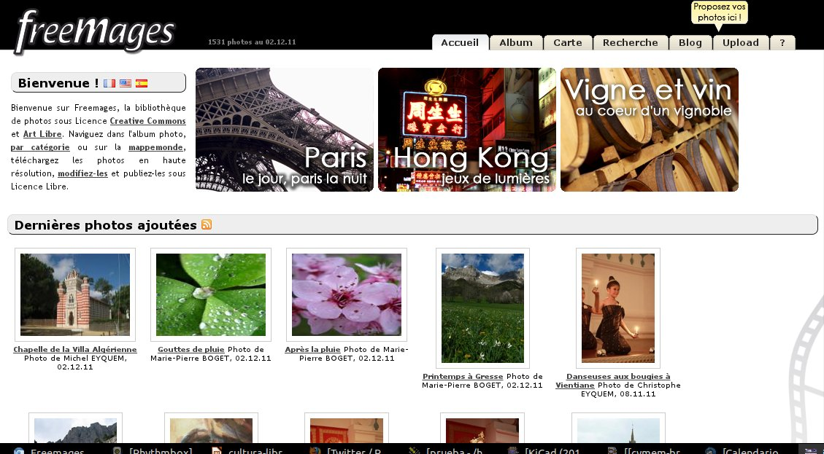
Imágenes Libres
FreeMages – http://www.freemages.fr

Slide 24
Cine libre
El Cosmonauta – Trailer oficial (http://elcosmonauta.es)
Tiempo: 134

Slide 25
Cine libre
El Cosmonauta – Trailer oficial (http://elcosmonauta.es)

Slide 26
Animación libre
Blender Siggraph 2011 reel
Tiempo: 200

Slide 27
Animación libre
Blender Siggraph 2013 reel

Slide 28
Electrónica libre
Arduino: The Documentary Trailer
Tiempo: 173

Slide 29
Electrónica libre
Arduino: The Documentary Trailer

Slide 30
Ropa libre
Leah Buechley: Turn Signal Biking Jacket
Tiempo: 100

Slide 31
Ropa libre
Leah Buechley: Turn Signal Biking Jacket

Slide 32
Civilización libre
Marcin Jakubowski: Open-sourced blueprints for civilization
Tiempo: 250

Slide 33
Civilización libre
Marcin Jakubowski: Open-sourced blueprints for civilization

Slide 34
Juegos libres
2D Boy: World Of Goo
Tiempo: 87

Slide 35
Juegos libres
2D Boy: World Of Goo

Slide 36
Aeronáutica libre
¿Motores libres?
¿Aeronaves libres?
¿Instrumentación libre?
¿Protocolos abiertos de navegación?
¿Aeropuertos con diseño libre y público?
Anyone?

Slide 37
Uso y expansión actual
Internet es gracias a la cultura libre, no sólo técnicamente.
El CERN usa y promocia técnicas y herramientas libres.
Impresoras 3D.
[...]

Slide 38
¿Cómo se genera?
Dominio público
GPL
BSD
Creative Commons

Slide 39
Conclusión
La cultura debe ser libre.
La cultura es un derecho básico del ser humano.
Cualquier conocimiento aprendido es en base a trabajos anteriores: ”A hombros de gigantes” (Stephen W. Hawking).
La cultura nació para extender ideas y conocimientos. No la restrinjamos.
Todos somos creadores. Creemos, pues.

Slide 40
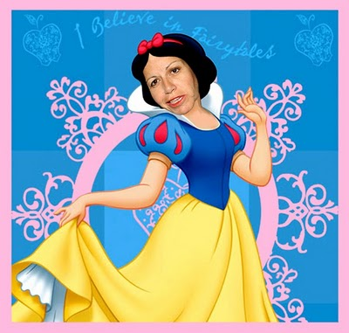
¿Preguntas?
¿
?

Slide 41
Cultura Libre
La cultura como bien de primera necesidad
¡Muchas gracias!
16/12/13
Jorge Gómez <jorge@sindormir.net>

